Slide 1
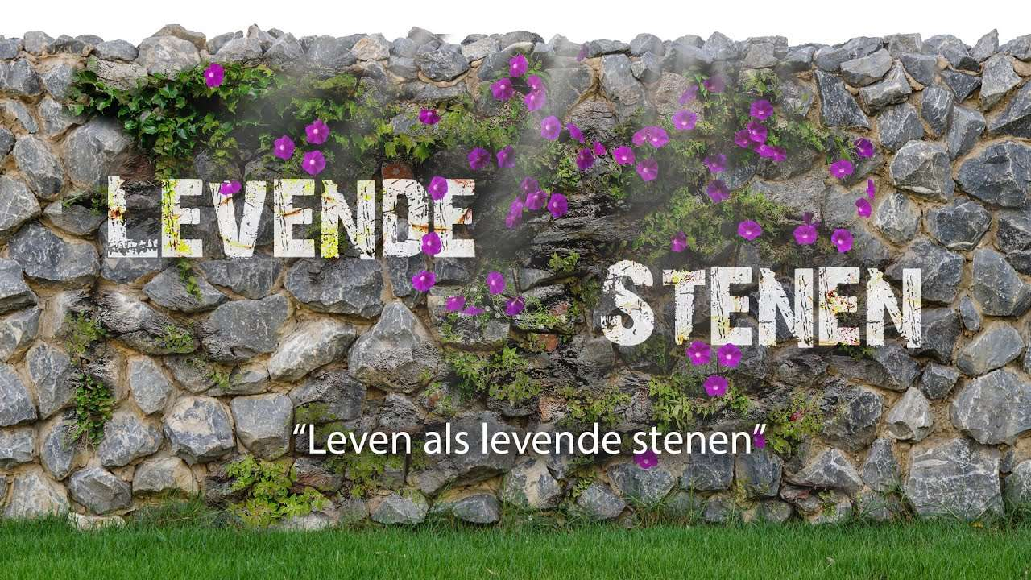
Hoe ziet de de ‘wederopstanding’ van jouw leven er uit?
Collecten vandaag
1. ....
2. ....

